Slide 1

Русский язык 3 класс
Правописание О – Е
в окончаниях имён существительных
после шипящих и Ц
в творительном падеже

Slide 2

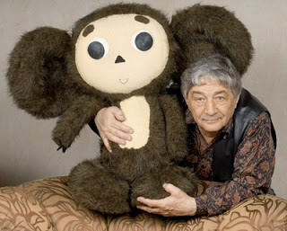

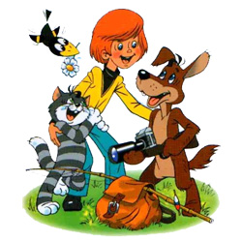

Slide 3

Целый котелок с борщом съели мы с товарищом.

Slide 4
Правописание О – Е
в окончаниях имён существительных после шипящих и Ц в Т. п.
УДАРНОЕ
ДА - ПИШЕМ О НЕТ - ПИШЕМ Е

Slide 5
Составьте и запишите словосочетания с именами существительными в творительном падеже:
Идти с (поклажа), цветочной (пыльца), любоваться (зрелище), справиться с (задача), следил за (скворец), с железным (ключ), над душистым (ландыш), суп с (лапша).

Slide 6
Е
Целый котелок с борщом съели мы с товарищ _ м.

Slide 7

Проверь
Маленьким братц…м, играл мяч…м, под тесовой крыш…й, с нежной кож…й, острым нож…м, с горящей свеч…й, за шустрым зайц…м, над снежным дворц…м.

Slide 8
Проверь
Маленьким братцЕм, играл мячОм, под тесовой крышЕй, с нежной кожЕй, острым ножОм, с горящей свечОй, за шустрым зайцЕм, над снежным дворцОм.

Slide 9
Оцени друга:
«5» – нет ошибок
«4» – 1 ошибка
«3» – 2 – 3 ошибки
Более 4 ошибок – в следующий раз выполни задание лучше.

Slide 10
Тест
Рощ…й | О (П) | Е (О)
Пловц…м | О (Т) | Е (О)
Медведиц…й | О (Д) | Е (Л)
Камыш…м | О (И) | Е (У)
Огурц…м | О (Ч) | Е (М)
Шалаш…м | О (Н) | Е (А)
Гостинц…м | О (Й) | Е (О)

Slide 11
Тест
Рощ…й | Е | О
Пловц…м | О | Т
Медведиц…й | Е | Л
Камыш…м | О | И
Огурц…м | О | Ч
Шалаш…м | О | Н
Гостинц…м | Е | О

Slide 12
1. Сегодня на уроке мы отрабатывали.. 2. На уроке мне удалось… 3. Самым интересным для меня на уроке было… 4. Я думаю, что с домашним заданием…

Slide 13
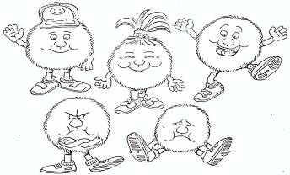

Slide 14
В презентации использованы материалы, опубликованные на сайте «Первое сентября»

